Slide 1
第4组
高考志愿填报建议系统
报告人：王雪飞
组长：王雪飞
组员：吴杰乐 朱宇博 潘雨非 李斯文 夏宇祺

Slide 2

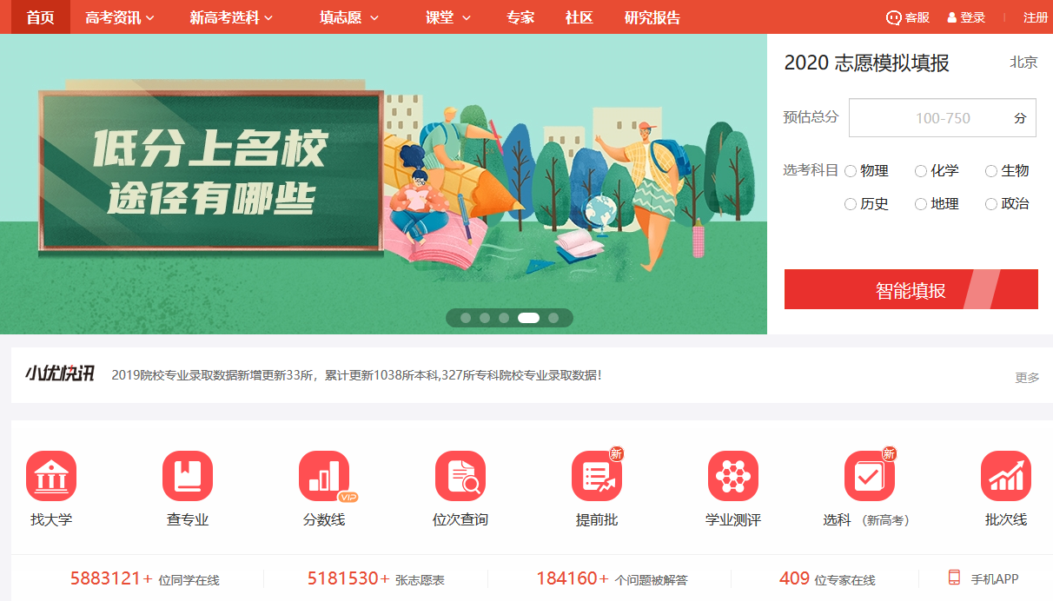
样例效果——主页面

Slide 3
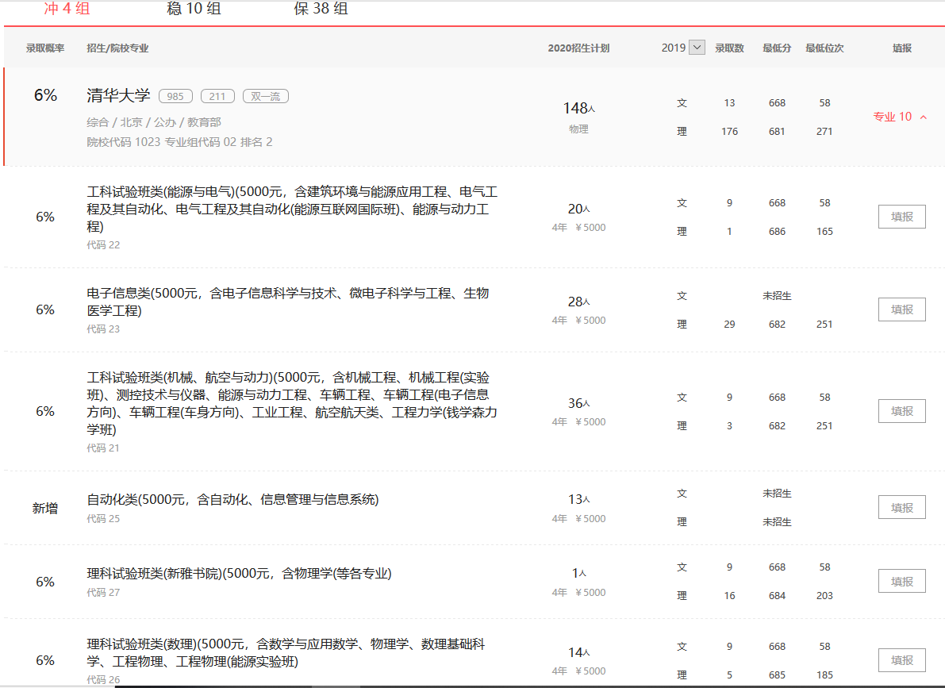
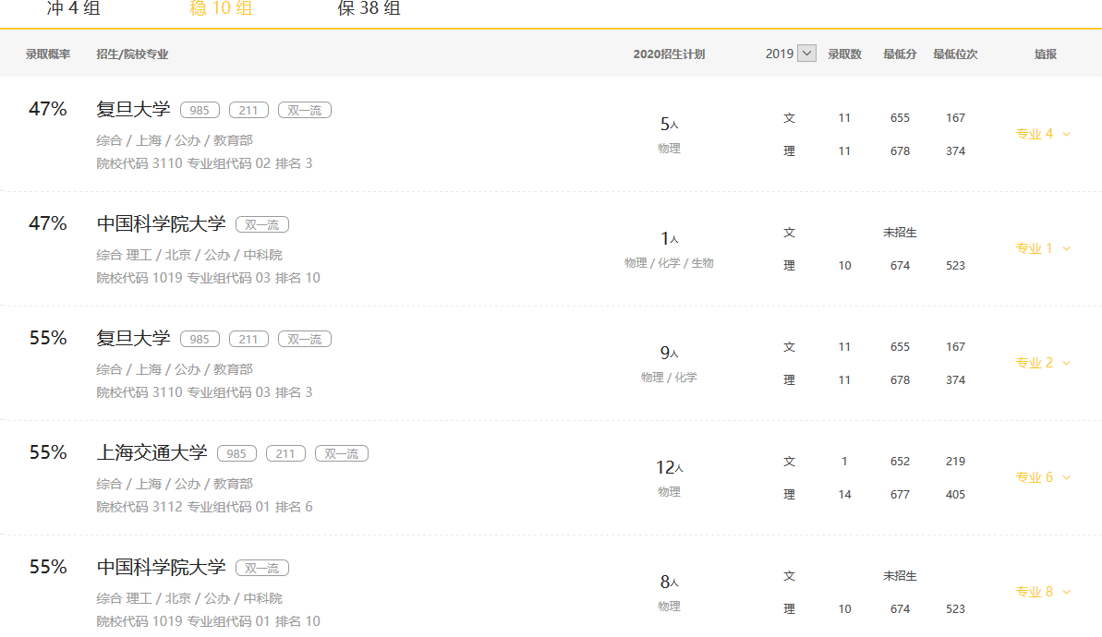
样例效果——院校推荐

Slide 4
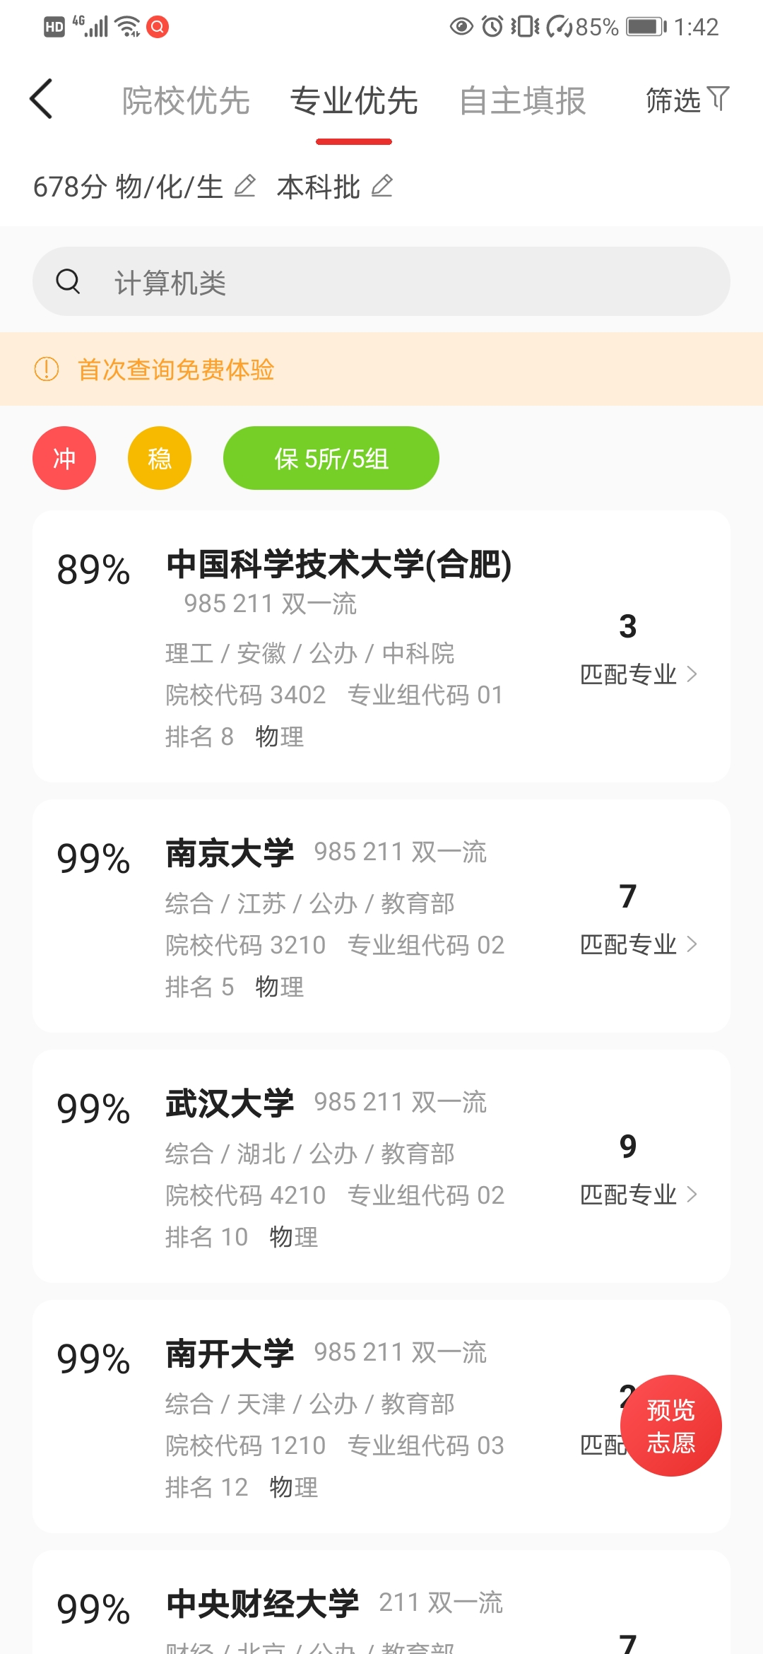
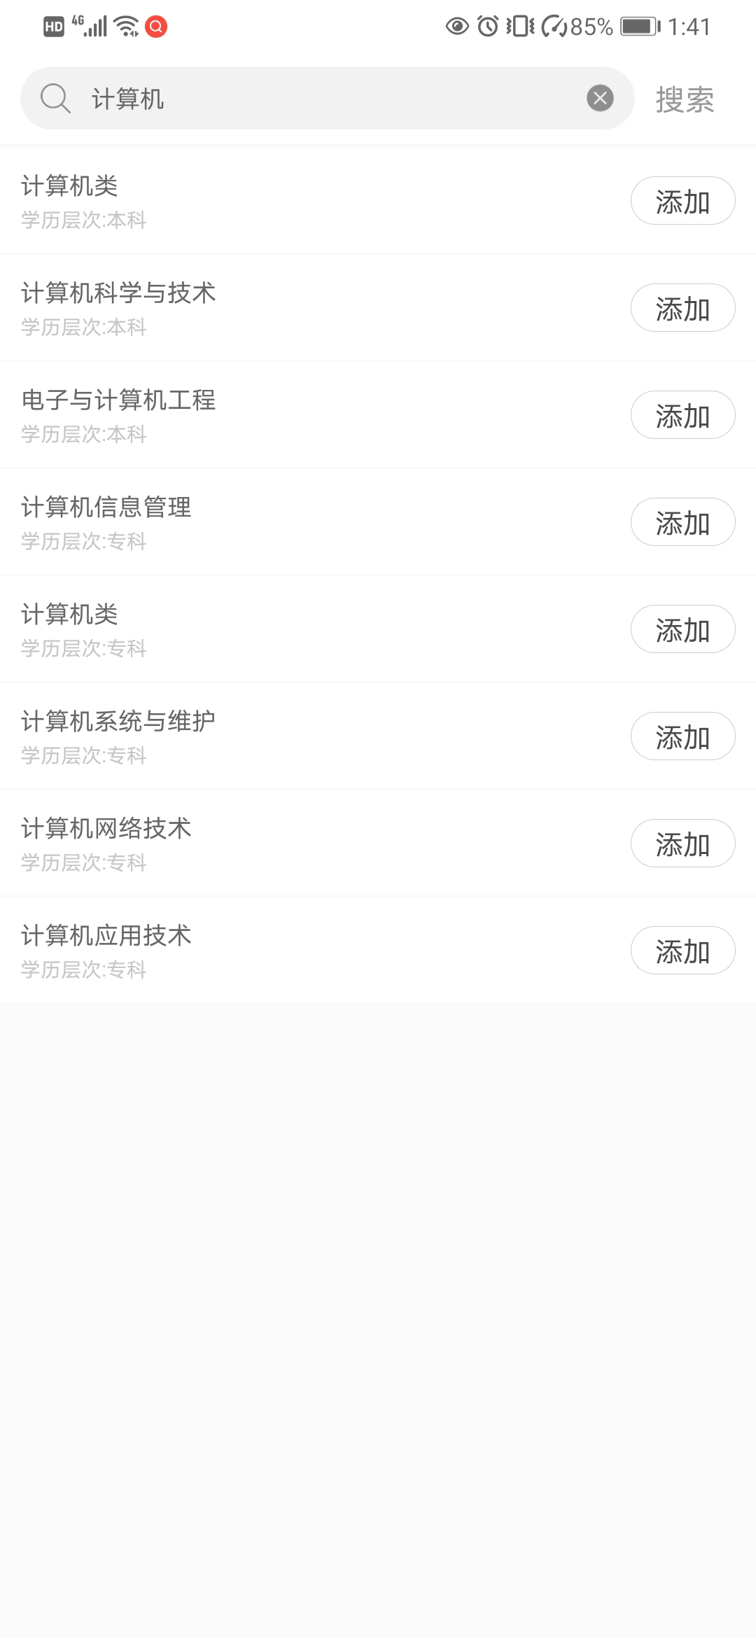
样例效果——专业推荐

Slide 5
问题描述
高考志愿填报建议系统根据对于往年录取情况的分析，为广大参加高考的考生提供个性化的、最优的志愿填报建议。该系统可以根据用户提供的考试省份，高考分数以及考生类型，给出在当前分数下较为合适的选择，方便考生考生规划冲刺院校、适中院校、保底院校。用户可以对各个高校进行查询，获取各高校简介、分数线、位次和往年的录取情况；可以查看院校中各个专业的类别、招生计划和被录取概率。

Slide 6
问题描述
该软件目的在于帮助高考生或准高考生填写高考志愿，可以了解目标高校目标专业的招生要求，以此明确自己努力方向，也可以在志愿填写或者指定目标迷茫之际，根据系统推荐作为参考，明确志愿填报。

Slide 7
问题描述
为了方便实用，该系统初步计划编写安卓端、IOS端、PC端与网页端四个版本，使得使用者可以随时随地得到高考志愿的推荐。首先开发的是网页端，在网页端推出后，进入试用期，了解用户的反馈，进行修改与完善，开发出最终版本，投入市场，再进行市场调查，了解用户对其评价，若反响良好，可以进一步打开该领域的市场，得到良好的收益回报，那便继续安卓端、IOS端与PC端的开发。

Slide 8
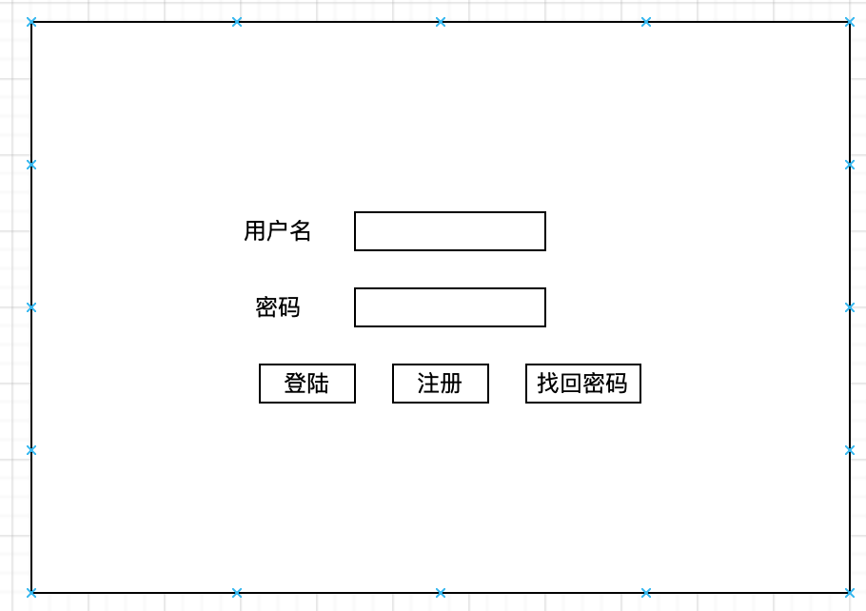
功能规定
登录：

Slide 9
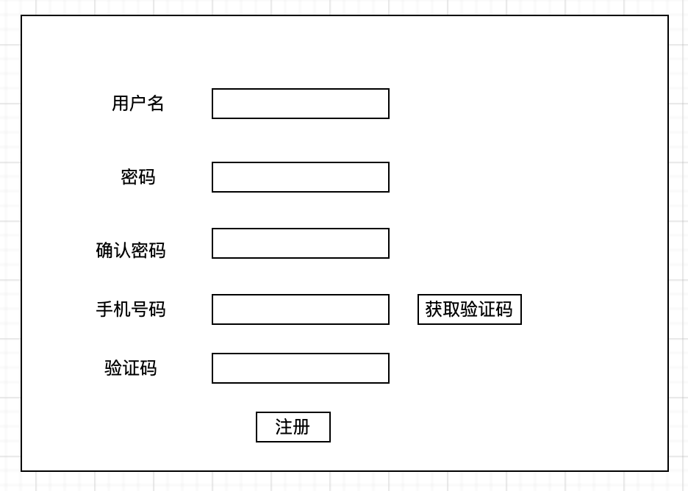
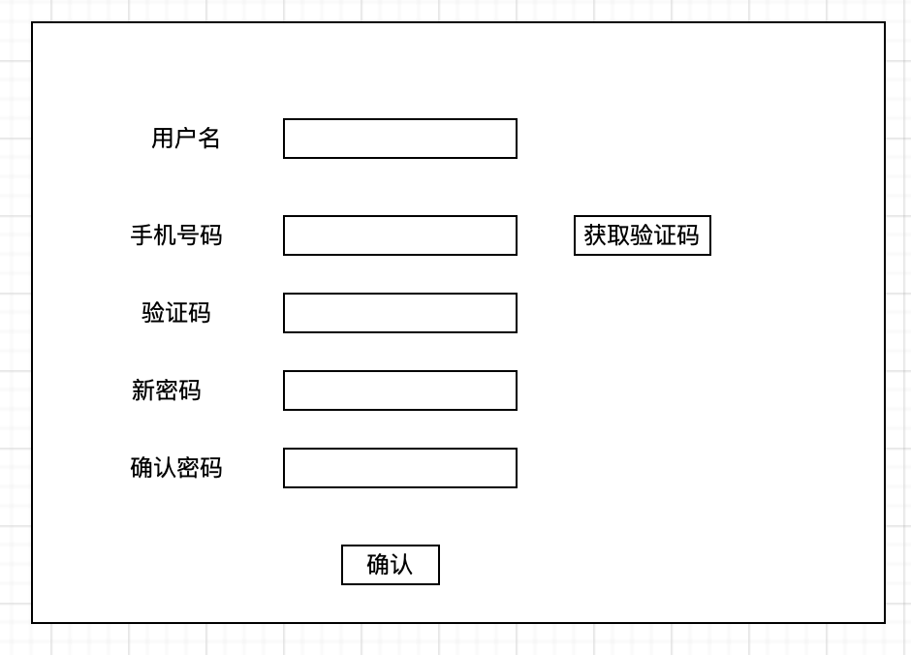
功能规定
注册：
找回密码：

Slide 10
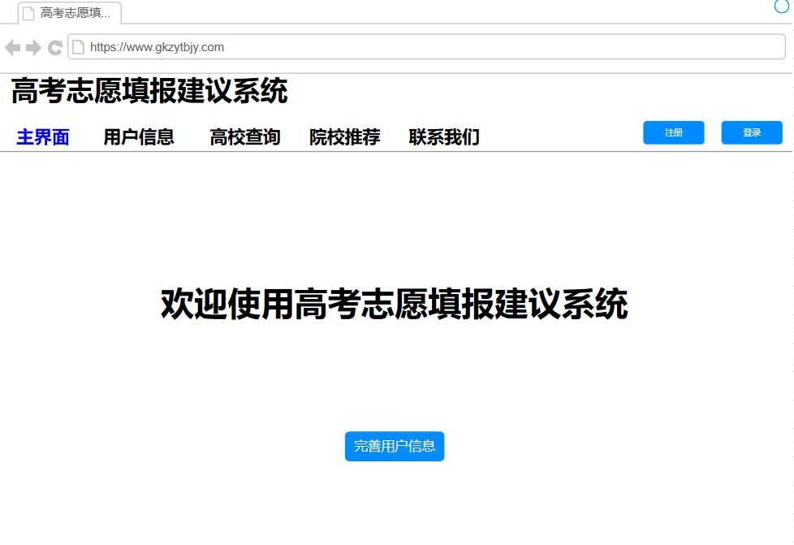
功能规定
主界面：可以直接跳转到用户信息界面。

Slide 11
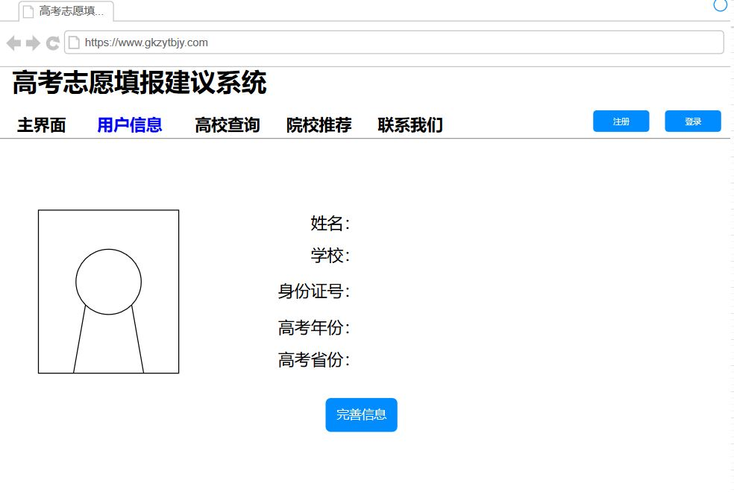
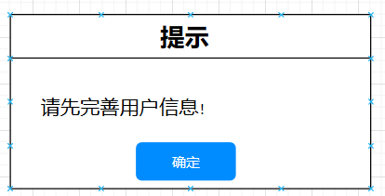
功能规定
用户信息界面：从主界面首先要跳转至用户信息，完善用户信息的用户才能使用“高校查询”和“院校推荐”功能，如果在未完善信息的情况下使用这两个功能会有错误提示并跳转回用户信息界面。
信息包括以下这些

Slide 12
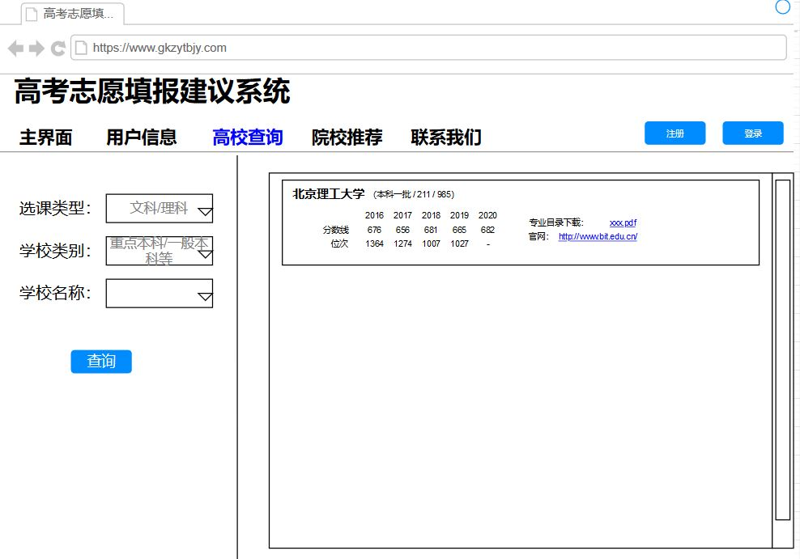
功能规定
高校查询：输入选课类型，学校类别，学校名称，查询得到学校性质，分数线和最低位次，另附专业目录下载和学校官网。

Slide 13
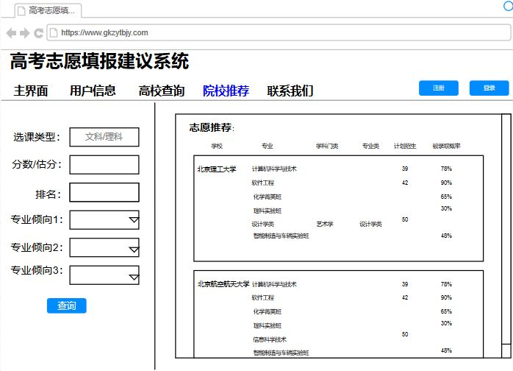
功能规定
院校推荐：输入相关信息，排名和分数可以二选一，查询得到学校、专业、学科门类、专业类、计划招生数和本人被录取概率。

Slide 14
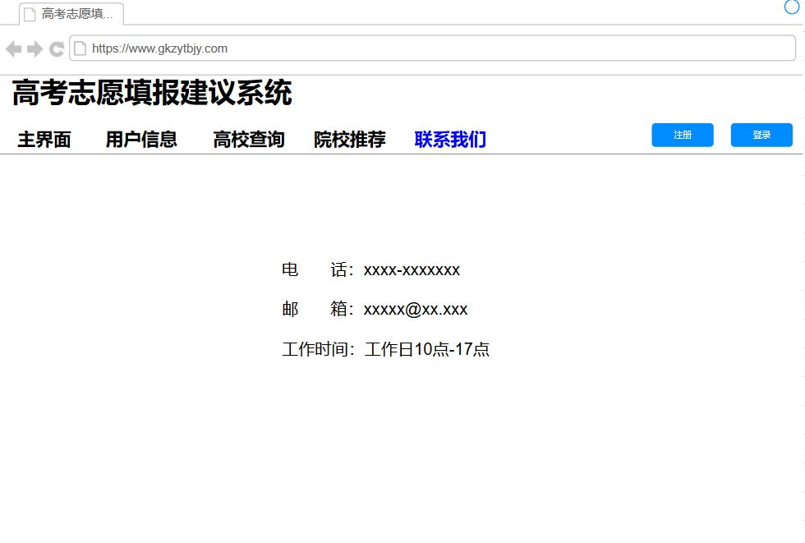
目标效果
联系页：

Slide 15
运行环境
Android：7.0及以上
IOS：9.0及以上
PC Client：Windows XP及以上，内存2G及以上
Web Browser：Internet Explorer、Microsoft Edge、Firefox、Google Chrome、360浏览器、猎豹浏览器

Slide 16
功能需求
编程语言：C++
数据库：SQL Server
开发规范和标准：UML
容纳能力：
系统用户数：100,000,000
并发用户数：200,000
时间特性要求
响应时间：1秒
更新处理时间：5分钟
数据的转换和传送时间：即时
计算时间：即时

Slide 17
灵活性
·操作方式的变化：可以手动输入账号密码，也可保存到本地，也可通过其他软件如QQ，微信，手机号进行登录。
·运行环境的变化：暂不考虑
·同其他软件的接口的变化：只需更改变化接口
·精度和有效时限的变化：字符形式存储，可以满足精度改变，只需更改前端输入形式即可。有效时限暂不考虑。
·计划的变化或改进：采用面向对象自顶向下设计，只需更改相关部分
·数据信息的变化：数据库全部采用字符格式存储，且数据库除了账号属性非空唯一外不设约束，在网页部分要求约束，能较好适应数据格式和内容的变化

Slide 18
输入输出要求
输入信息主要包括几个部分：
用户输入院校信息：根据查找的院校自动从数据库中调出院校其他信息。
院校信息均为字符串格式。
排名信息均为字符串型存储。
用户个人信息：年龄，生日，院校编号均为字符串格式。
所有浮点型数据存储和显示时保留2位小数。

Slide 19
功能需求
数据管理能力要求
主要包括3+n张表，分别存储院校信息，综合排名信息，用户信息，n个综合排名信息表。存储空间2G。
故障处理要求
服务器中数据可能丢失，为避免丢失应定时备份，当丢失时同样应即时恢复数据，以保证系统最快速的恢复的正常运行状态。
安全保密要求
为保证数据库的安全，均使用纯字符串形式传输和存储。
需要避免账号密码在传输的过程中泄露。
账号密码泄露后需要能通过手机号码、邮箱找回。

Slide 20
运行环境
设备
处理器：型号无要求，内存2G以上
外存：无要求
媒体及其存储格式：XLSX
输入及输出设备：鼠标、键盘、显示屏
数据通信设备的型号和数量：无要求
功能键及其他专用硬件：无要求
支持软件
操作系统：Windows XP及以上、Android 7.0及以上、iOS 9.0及以上
编译程序：Windows系统使用Dev C++ 5.0以上，Android使用c4droid 4.0及以上

Slide 21
工具管理
● CM工具：git
● PM工具：Project
● Bug跟踪工具：BugTrack
● 需求建模、设计工具：Enterprise Architect
● 数据库设计工具：ERWin
● 原型开发工具：MockPlus
测试工具：AutoRunner、TestCenter

Slide 22
故障处理
故障 | 处理方式
网络连接断开 | 点击链接后转进页面显示“失去网络连接”
必须输入内容为空 | 弹出子窗口显示“缺少必填项目”
查询结果为空（输入信息有效） | 弹出子窗口显示“查不到合适的结果”
输入信息无效 | 弹出子窗口显示“无效信息”
客户端登录时间与服务器时间不符 | 弹出子窗口显示“时间显示错误”
登录地点异常 | 弹出子窗口显示“您的登录地异常，账号存在风险”

Slide 23
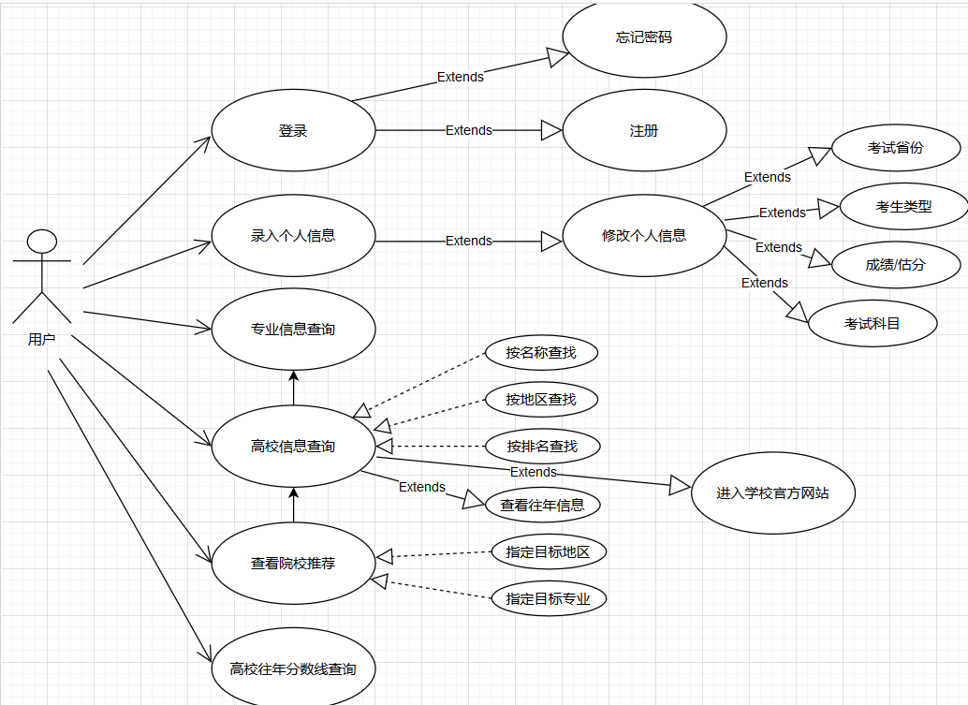
用例图

Slide 24
未来想法
·正在考虑添加冲稳保分档推荐功能、专业优先推荐功能，新闻页功能和院校、专业排名功能、性格职业测试功能、GPS定位等
·完成需求分析后，进行面向对象设计，完成《概要设计书》

Slide 25

THANKS

